Slide 1
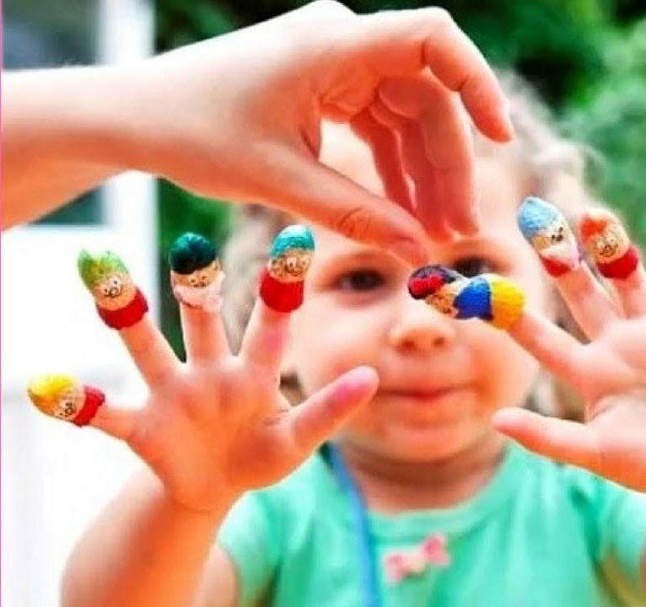
Сказки на кончиках пальцев
ПРАКТИКУМ ДЛЯ РОДИТЕЛЕЙ
Пальчиковые игры
по мотивам народных
и авторских сказок

Slide 2
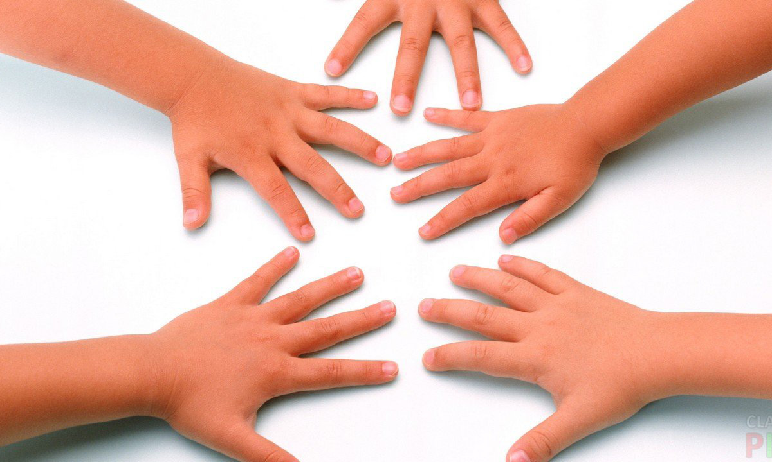
Выдающийся педагог
В.А. Сухомлинский говорил, что ум ребенка находится на кончиках его пальцев.

Slide 3
Пальчиковые игры по мотивам русских народных и авторских сказок помогают не только совершенствовать мелкую моторику, но и закреплять знание содержания сказок, развивать речь и образное мышление

Slide 4
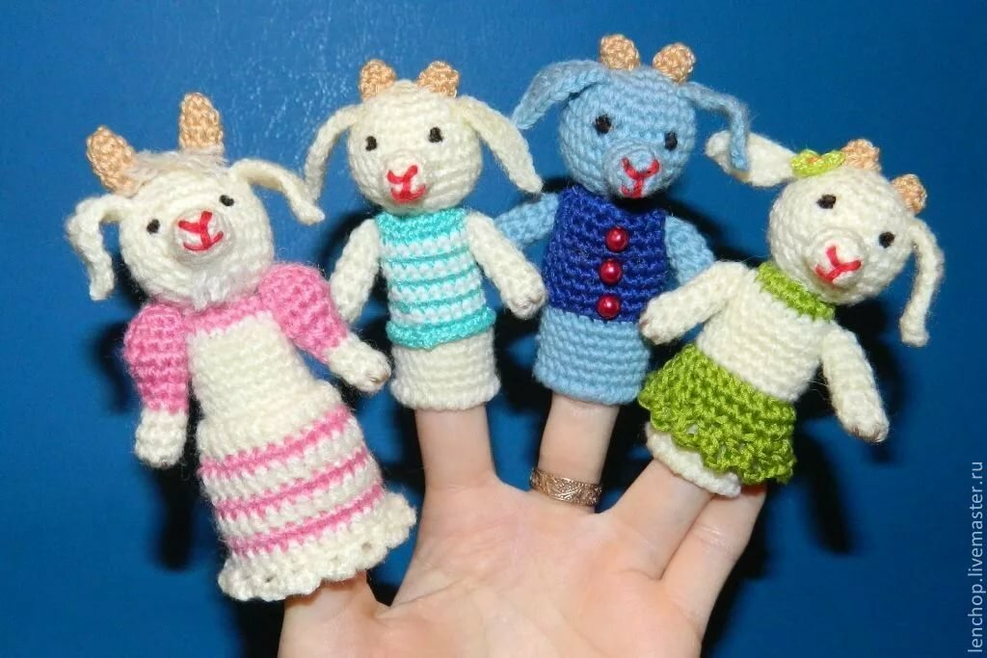
Предлагаемые пальчиковые игры можно использовать в домашних условиях

Slide 5
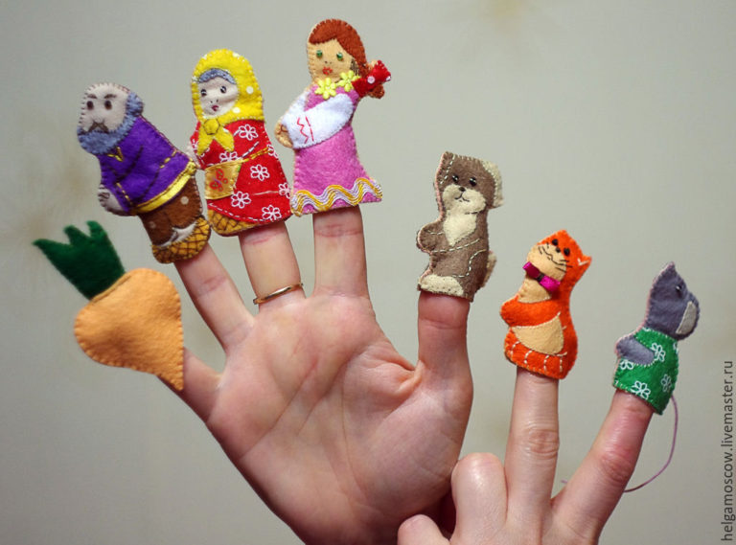
Играя с детьми в пальчиковые игры, следует обратить внимание на точность и качество выполнения движений, на согласованность речи с работой пальцев и кистей рук.
Так как движения в ходе проведения игр могут повторяться, для упрощения объяснения и запоминания этим движениям целесообразно дать следующие названия:

Slide 6
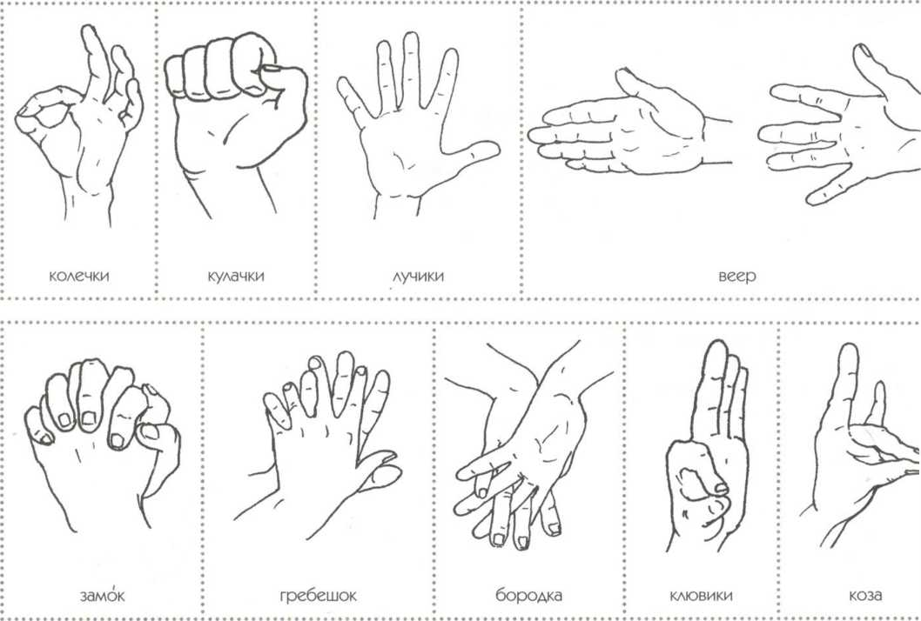
«Колечки» — подушечки больших пальцев не просто поочередно прикаса­ются к подушечкам остальных пальцев, а с силой надавливают на них
«Лучики» — при разжимании кулачков напрягать выпрямленные пальцы;
«Кулачки» — с силой плотно при­жимать согнутые пальцы к ладоням;
«Замок» — соединить ладони обеих рук, пальцы скрестить и со­гнуть, прижимать их к тыльной стороне кистей
«Веер» — прямые напряженные пальцы сдвигать вместе и раздвигать

Slide 7
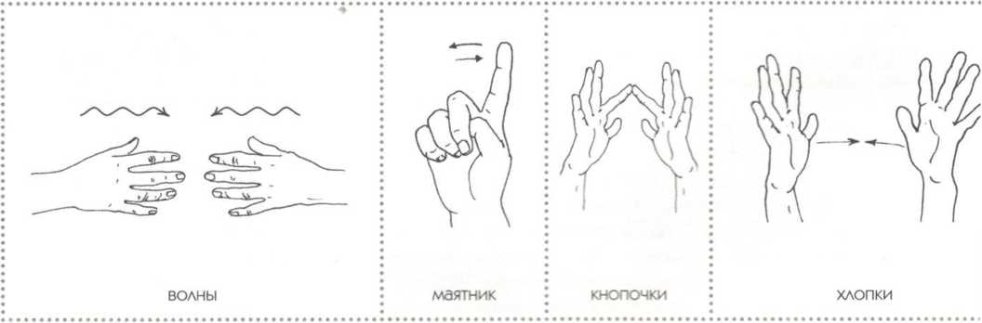
«Гребешок» — положение ла­доней как в предыдущем упражнении, но скрещенные пальцы прямые и на­пряжены;
«Маятник» — прямой указатель­ный палец наклонять влево и вправо, остальные пальцы согнуты в кулачок
«Бородка» — соединить вместе тыльные стороны ладоней, пальцы обеих рук скрестить и выпрямить;
«Клювики» — большой и указа­тельный пальцы ритмично соприкасаются подушечками, остальные пальцы вы­прямлены и прижаты друг к другу;

Slide 8
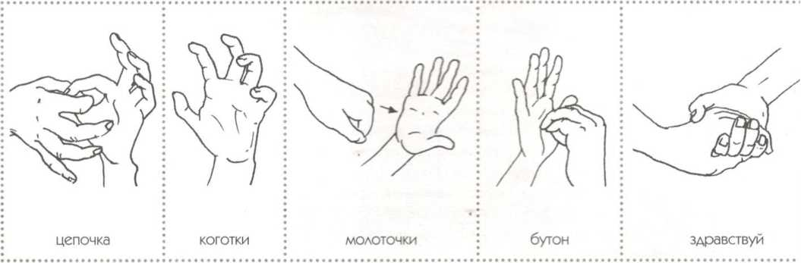
«Молоточки» — ритмично с чередованием постукивать кулачком одной руки по ладони другой;
«Бутон» — соединить кончики пальцев одной руки и стучать ими по ладони другой руки
«Хлопки» — ритмично хлопать в ладоши
«Волны» — шевелить прямыми пальцами без напряжения

Slide 9
«Цепочка» — соединить подушеч­ки большого и указательного пальцев левой руки, просунуть указательный палец правой руки в образовавшееся колечко и соединить его с большим пальцем правой руки
«Кнопочки» — кисти рук держать параллельно друг другу, с надавлива­нием ритмично соединять подушечки одноименных пальцев («стучать» поду­шечками);
«Коготки» — прямые пальцы раз­ведены, напряжены — ритмично сгибать первые и вторые фаланги пальцев
«Здравствуй» — ритмично с перехватом сжимать пальцами ладонь противоположной руки

Slide 10
Пальчиковые игры - сказки
Кот, Петух и Лиса
Жили Котик с Петушком У лесной опушки,
Но однажды Лисонька Подкралась к избушке.
(«Колечки».)
Утащила Петушка За высоки горы, Утащила Петушка В свою лисью нору (« Кулачки», «Аучики».)
Смелый Котик в лес пошел И нору Лисы нашел.
(«Колечки», «Здравствуй».) Умный Котик спас дружка Петю-Петю-Петушка. («Гребешок»)
Живут Котик с Петушком У лесной опушки («Колечки»),
И теперь уже Лиса Не ходит к их избушке.
(«Маятник»)

Slide 11
Рукавица
На охоту вышел дед Зимнею порою («Колечки».),
Рукавицу потерял Под большой сосною.(«Лучики».)
Дома стал ее смотреть («Колечки».) - Не нашел на месте («Веер».)
И отправился искать («Колечки».)
В лес с собакой вместе.(«Кулачки».)
А в лесу в той рукавице («Колечки»)
Звери стали дружно жить:
Мышь с лягушкой и лисицей, Заяц, волк, кабан, медведь.(«Кнопочки».)
В лес собака прибежала («Колечки».),
Всех зверей перепугала, («Лучики».)
Рукавицу подняла («Колечки».),
Деду в руки отдала.(«Здравствуй».)

Slide 12
Птичий двор
Цикл пальчиковых игр, которые по­зволяют не только закреплять знания детей о домашних птицах, но, кроме того, могут быть использованы в работе по автоматизации и дифференциации звуков.
Петушок
У цыпляток папа — важный петушок («Лучики».)'.
На головке у него красный-красный гребешок («Гребешок».),
Под головкою бородка, Он трясет ей очень ловко («Бородка», шевелить согнуты­ми пальцами),
Хвост красивый и большой, Перья выгнулись дугой. («Колечки».)
Ку-ка-ре-ку! — он кричит («Клювики».),
Просыпаться всем велит.(«Лучики».)

Slide 13
Курица
Курица по саду ходит, Целый день цыпляток водит
(«Колечки») — Учит зернышки клевать («Бутон», стучать соединенными в «бутон» пальцами о левую ладонь.), Червячков в земле искать.(«Бутон», стучать соединенны­ми в «бутон» пальцами о правую ладонь.)
Гуси
Гусь с гусынею идут,
За собой гусят ведут. («Колечки».)
Все гогочут:— (а-га-га, Мы ходили на луга («Клювики».),
Там щипали все траву, Потом плавали в пруду («Лучики».)
Утки
Утки крякают: — Кря-кря! («Клювики») У нас дружная семья. («Здравствуй».)
У утяток мама — утка, Папа — селезень, друзья. («Колечки».)
Индюк очень важный («Замок».),Трясет бородой. («Бородка».)
Ведет индюшаток С прогулки домой («Колечки»), А мама-индюшка Стоит у ворот. («Замок».) Она уж давно («Колечки».)
Индюшат своих ждет. («Лучики»)

Slide 14
Теремок
В чистом поле теремок
Был ни низок ни высок. («Веер».)
Звери разные в нем жили,
Жили дружно, не тужили. («Здравствуй»)
Там и муха, и лягушка,
Зайчик с лисонькой-подружкой,
Еж колючий, серый волк —
В дружбе знали они толк.(«Колечки».)
Но набрел на теремок Мишка косолапый («Замок», поворачивать его влево –вправо),
Раздавил он теремок
Своей огромной лапой. («Лучики»)
Звери очень испугались, Поскорее разбежались («Волны».),
А потом собрались снова, Чтоб построить терем новый. («Здравствуй».)
В нем теперь живут все вместе И поют такие песни («Колечки».).
— Стоит в поле теремок,
Он ни низок ни высок... («Веер»)

Slide 15
Репка
В огороде дедка Репку посадил,
И водой из лейки Репку он полил. («Колечки».)
Расти, расти, репка, И сладка, и крепка. Расти, расти, репка, И сладка, и крепка. («Хлопки».)
Выросла репка Всем на удивленье («Колечки».), Большая-пребольшая,
Всем хватит угощенья. («Лучики».)
Выросла репка И сладка, и крепка.
Выросла репка И сладка, и крепка. («Хлопки».)
Про курочку Рябу
Курочка Ряба Бабе и деду Яйцо золотое Снесла к обеду. («Колечки».)
Били яичко И баба, и дед,
Но не смогли Разбить на обед. («Молоточки».)
Мышка-норушка Мимо бежала [«Волны».),
Яичко смахнула, Оно и упало. («Лучики».)
Плакали горько Баба и дед [«Колечки».),

Slide 16
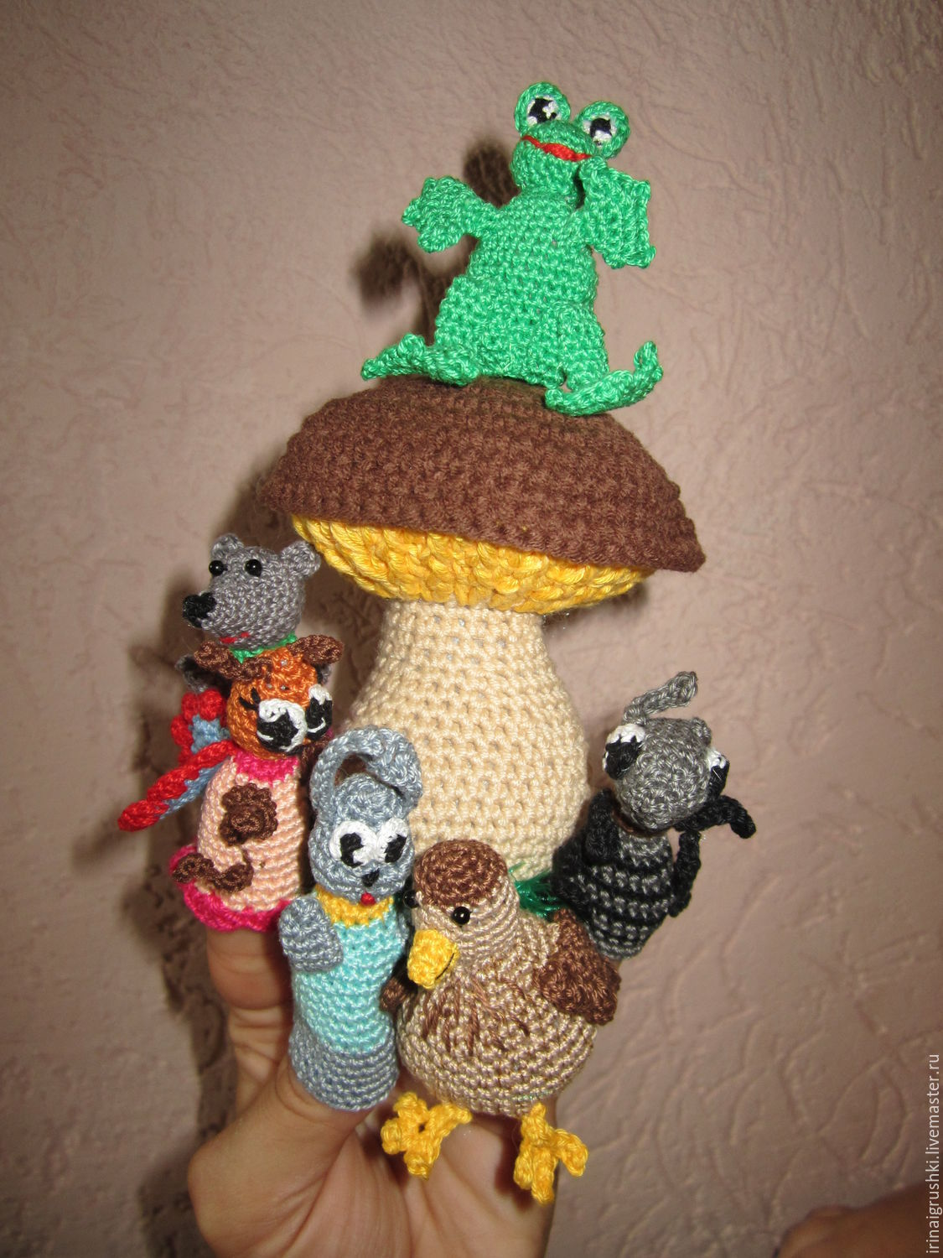
Дождь прошел
Дождь прошел, и солнце светит
Согревая все кругом [«Колечки»),
На полянку вышли звери,
Что сидели под грибом. («Лучики».)
Сушат крылья, сушат шерсть.
Сушат перья и носы... («Колечки».)
Рады все, что зайчик спасся .
От прожорливой лисы. («Лучики»)
Солнце светит, солнце греет [«Веер»),
Гриб стоит, как великан («Лучики»),
На поляне веселиться будут звери
Трам-там-там... («Хлопки».)
А зеленые лягушки Квакнут громко («Колечки».)
Ква-ква-ква («Лучики»),
Верные друзья, подружки («Колечки».)
Выручат в беде всегда! («Лучики».)

Slide 17
Зимовье зверей
Звери однажды Избу срубили [«Молоточки»),
Печь в ней сложили И счастливы были.(«Здравствуй».)
Узнали про это Волк и медведь [«Колечки»),
Им захотелось Хозяев всех съесть.(«Кулачки».)
Тихонько к зимовью Они подошли,
Дверь приоткрыли И в сени вошли...(«Колечки»)
Голосом страшным Заблеял баран [«Лучики»),
Петух кукарекал [«Клювики».),
Бык в бок забодал.(«Коза».)
Кот с печки зафыркал [«Волны»),
Ну а свинья
Волк с перепугу Выскочил прочь,
Медведь за ним следом. Бежали всю ночь. («Волны».)
С тех пор уж к зимовью Они не ходили [«Маятник».),
А звери в избушке Счастливо жили.(«Здравствуй».)

Slide 18
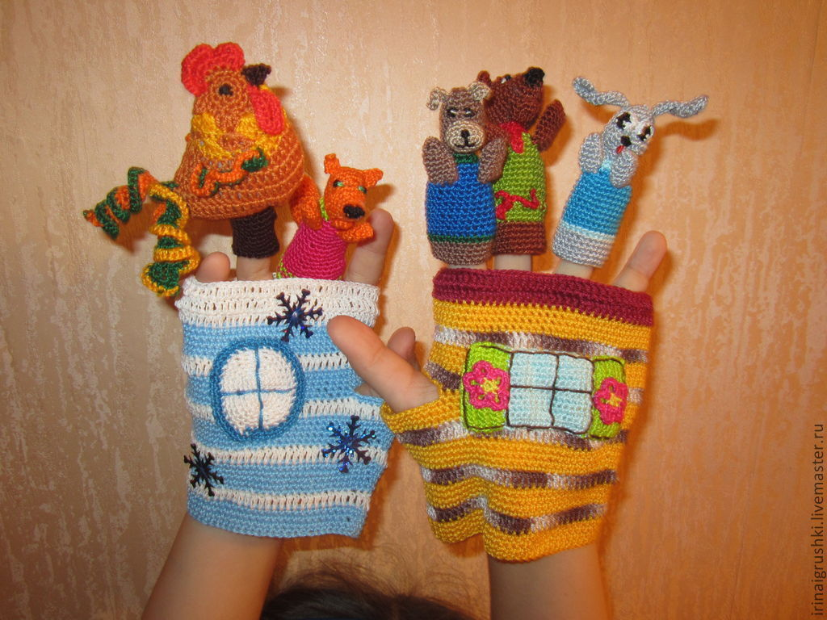
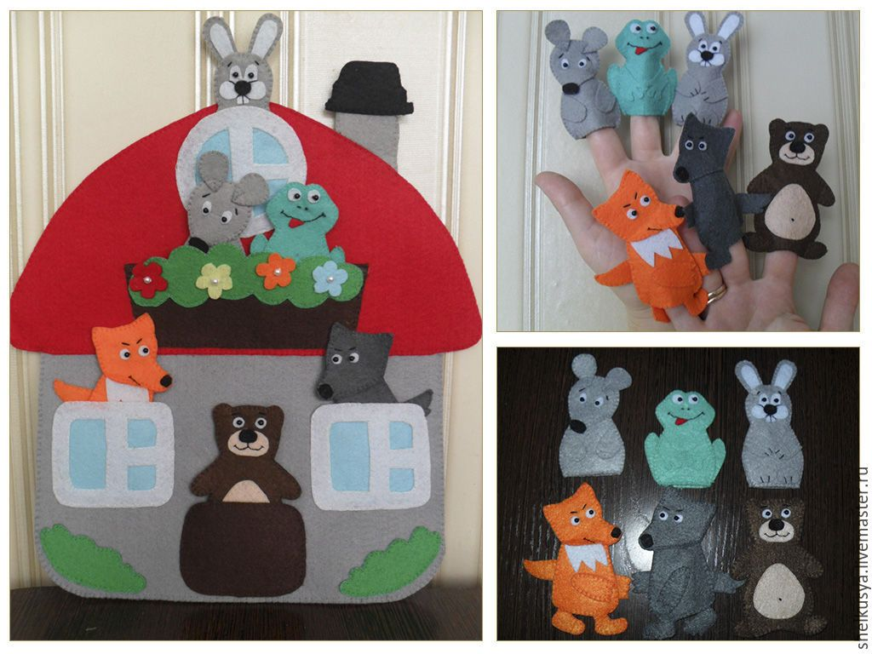
Спасибо за внимание!

